Slide 1
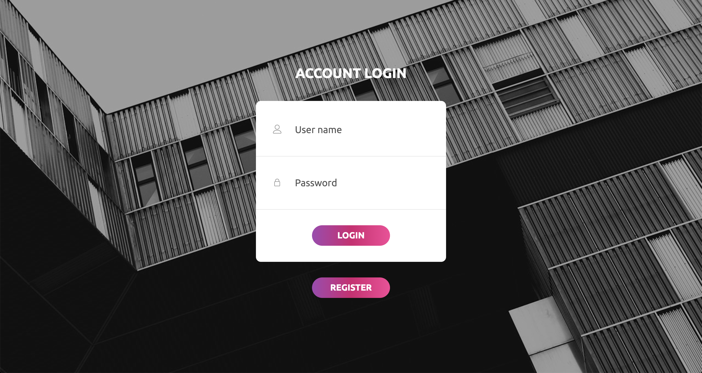

CREPE MAILBOX
Strategies d’attaques par Walid Koubaa & Joel Schar

Slide 2
Crepe Messaging, c'est quoi ?
Une crêpe est un support comestible qui peut être remis en le lançant comme un freezbe.
Crepe Messaging vous permet d'envoyer de messages qui utilisent ce support à tous les utilisateurs inscrits sur la plateforme.

Slide 3
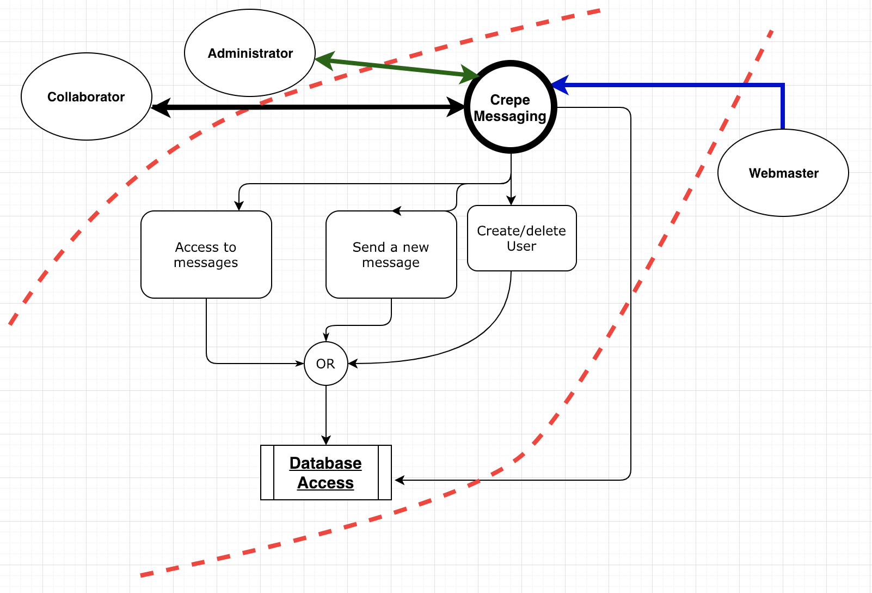
Description du système
Data flow diagram
Objectifs du système
Permettre d'envoyer des messages entre collaborateurs et permettre aux administrateur de créer de nouveaux utilisateurs en lui spécifiant un rôle (collaborateur/administrateur).

Slide 4
Sources de menaces
Sur cette plateforme on peut envisager les potentielles menaces suivantes.
1. Un utilisateur normal qui voudrait voir les messages des autres utilisateurs.
2. Un utilisateur normal qui voudrait envoyer des messages en se faisant passer pour un autre utilisateur.
3. Un utilisateur qui voudrait supprimer les messages d'un autre utilisateur.
4. Un utilisateur qui voudrait modifier le message d'un autre utilisateur.
5. Un utilisateur qui voudrait faire passer son compte en administrateur.
6. Un utilisateur qui voudrait modifier le mot de passe d'un autre compte.
7. Un utilisateur qui voudrait obtenir les mots de passe des autres comptes de la plateforme.

Slide 5
Attaques effectués
A1 - Attaque par modification de l’URL
A2 - Injection SQL depuis le formulaire (form)
A3 -Brute force du login form - avec Burp
A4 - No limit of max login attempts
A5 Id des messages directement accessibles-
A6 Accès aux informations des utilisateur visibles seulement par l’administrateur

Slide 6
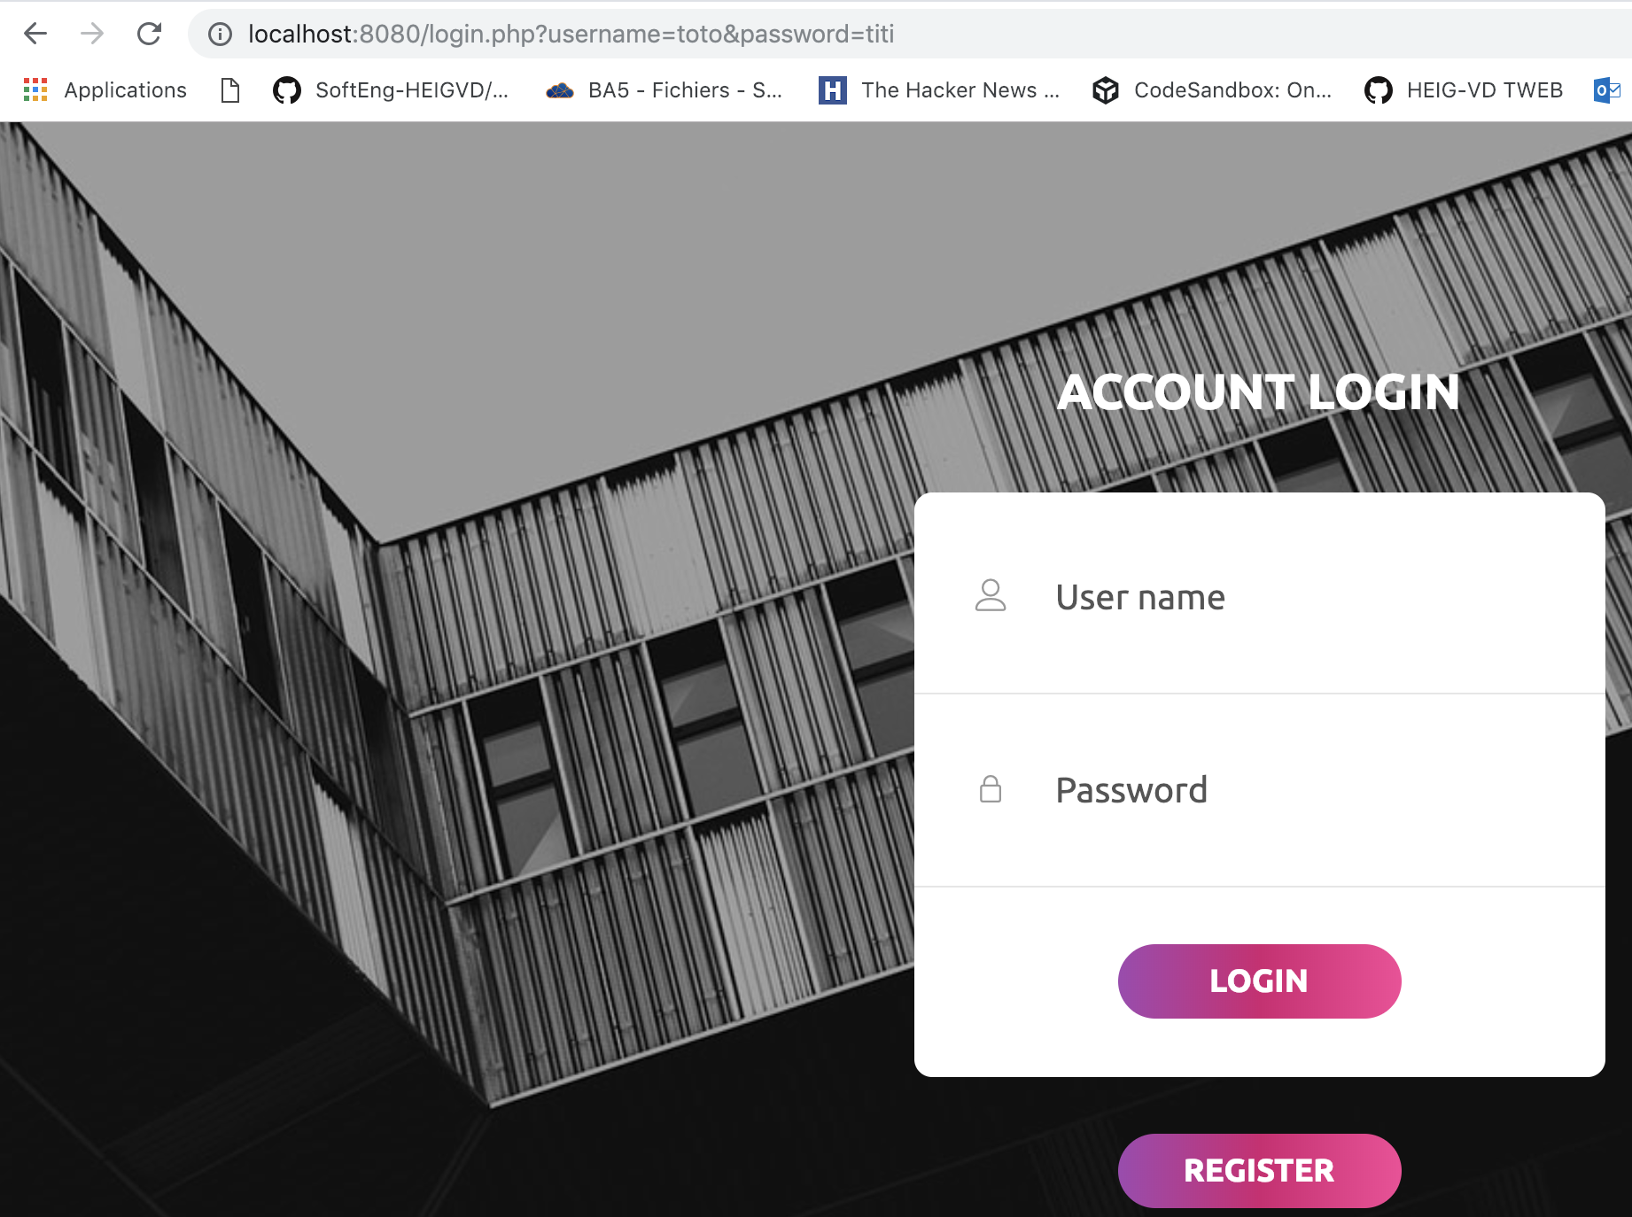
A1 - Attaque par modification de l’URL
Elément du système attaqué: Page de login
Motivation: L'objectif est de pouvoir se connecter automatiquement depuis l'URL via un POST
Scénario: Nous avons essayé de nous connecter directement à la manière d'un POST en spécifiant les credentials directement depuis URL.

Slide 7
A2 - Injection SQL depuis le formulaire (form)
Elément du système attaqué: Page de login
Motivation: L'objectif est de pouvoir bypasser la connexion en injectant une requête SQL dans le formulaire de la page de login
Scénario: On injecte dans l'input de l'username la requête SQL: ‘1 admin 1=1''
Bilan de l'attaque: SUCCESS !

Slide 8
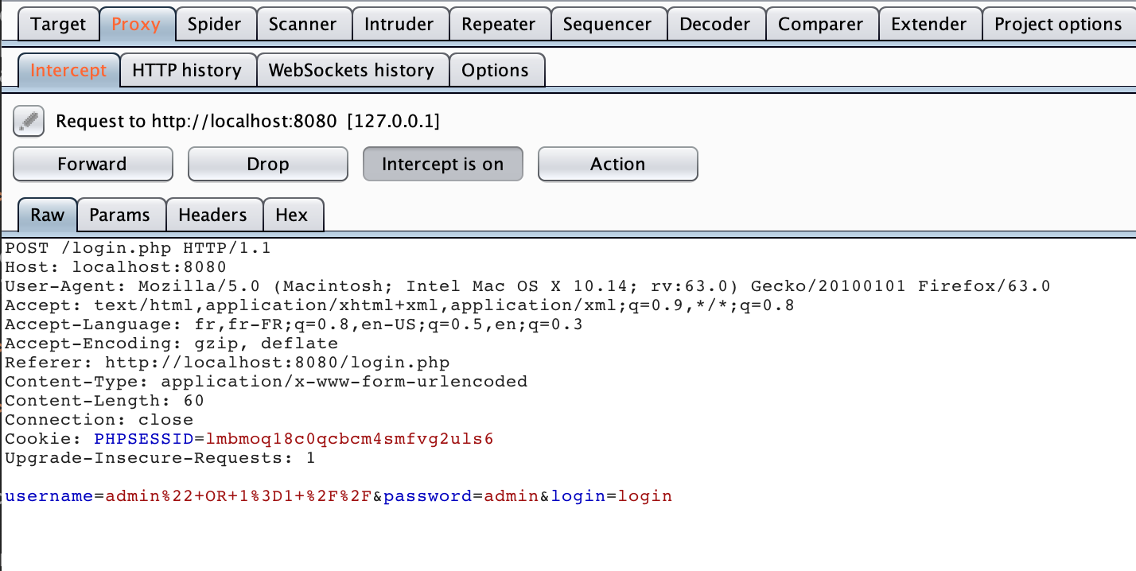
A3 -Brute forcable login form - No limit of max login attempts
Elément du système attaqué: le formulaire de login (username et password)
Motivation: L'objectif est de bruteforcer tout les mots de passe pour tout les logins que nous spécifions dans la liste de payloads via l'outil Burp Suite.
Scénario: Avec Burp on configure le proxy de notre browser Firefox et spécifie l'adresse et le port de notre login Crepe Messaging (127.0.0.1:8080 Grace à cela nous pouvons brute forcer tout les mots de passe pour tout les logins que nous spécifions dans la liste de payloads.
Bilan de l'attaque: SUCCESS !

Slide 9
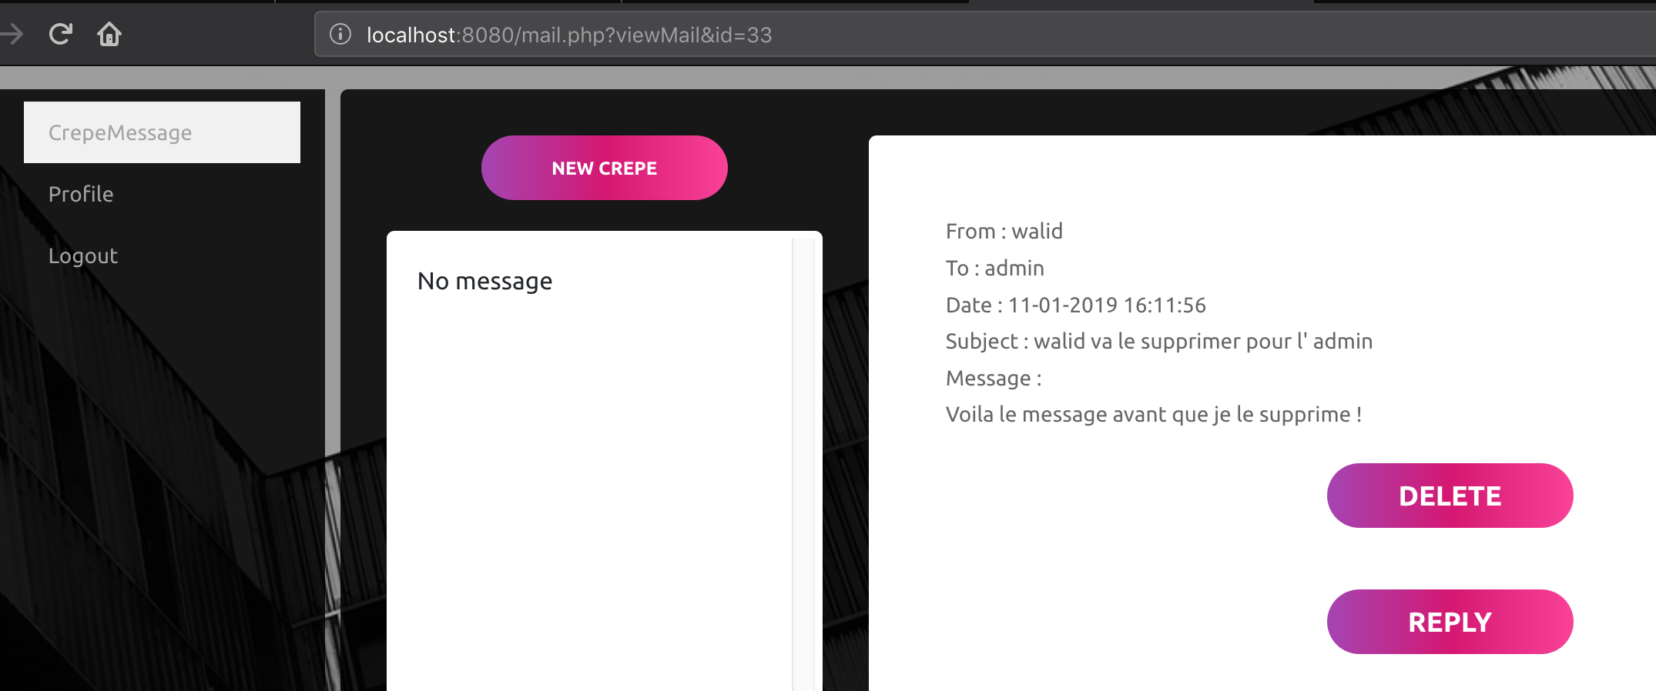
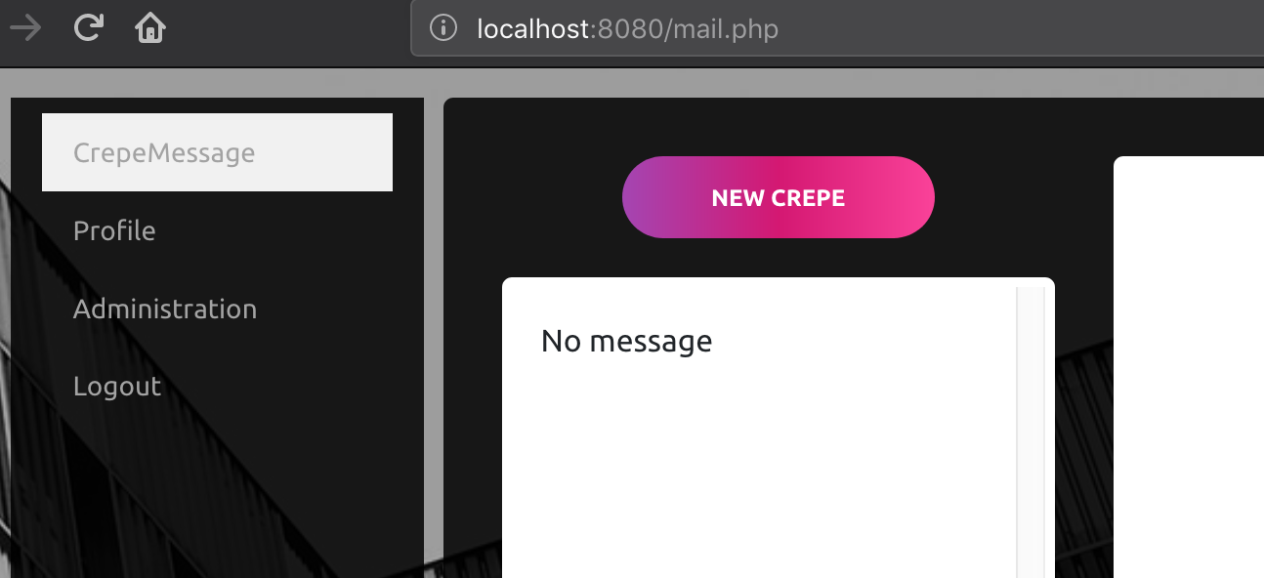
A4 - Id des messages directement accessibles depuis l'URL
Elément du système attaqué: Transmission des paramètres par l'url.
Il n'y pas de validation du droit d'accès au message côté client.
Motivation: Permet l'accès aux messages qui ne nous sont pas destinés.
Scénario: Il suffit de se loguer avec n'importe quel utilisateur et ensuite on peut
avoir accès aux messages de tout le monde.Il suffit de connaitre l'id du message mais vu que ceux ci s’ incrémentent a chaque nouveau message ils sont prédictives.
Bilan de l'attaque: SUCCESS !

Slide 10
A5 Accès aux informations des utilisateur visibles seulement par l’administrateur
Elément du système attaqué: Le formulaire de login (username et password)
Motivation: Permet l'accès aux messages qui ne nous sont pas destinés.
Scénario: Récupérer http://localhost:8080/admin.php?user_id=7
Bilan de l'attaque: FAILURE !

Slide 11
AMéLIORATIONS APPORTées
S1 - (hasher les id des messages dans le code php)
Afin de contrer une potentielle attaque comme A5

Slide 12
ATTACK DEMO TIME !

Slide 13
CONCLUSION

